Slide 1
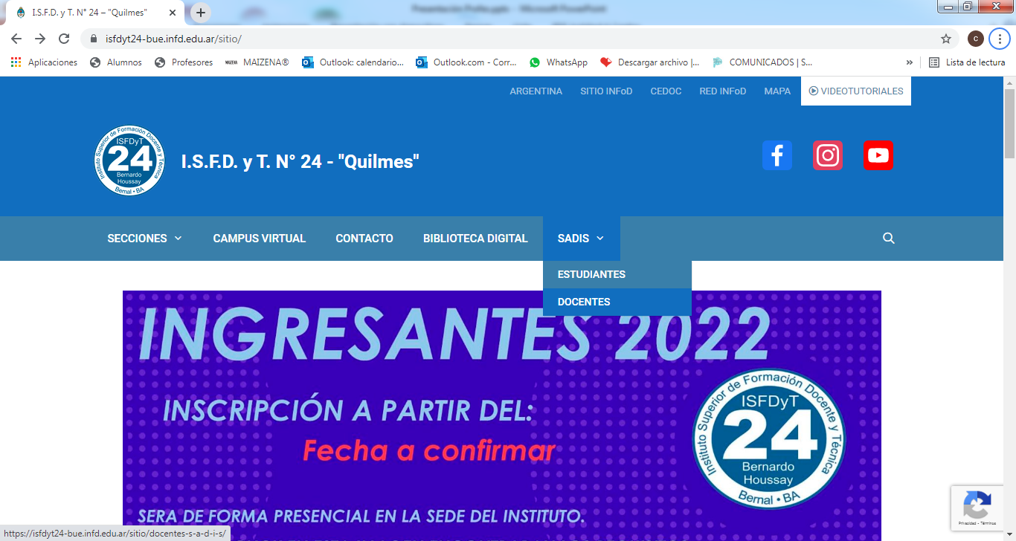
HACER CLIC EN SADIS - DOCENTES

Slide 2
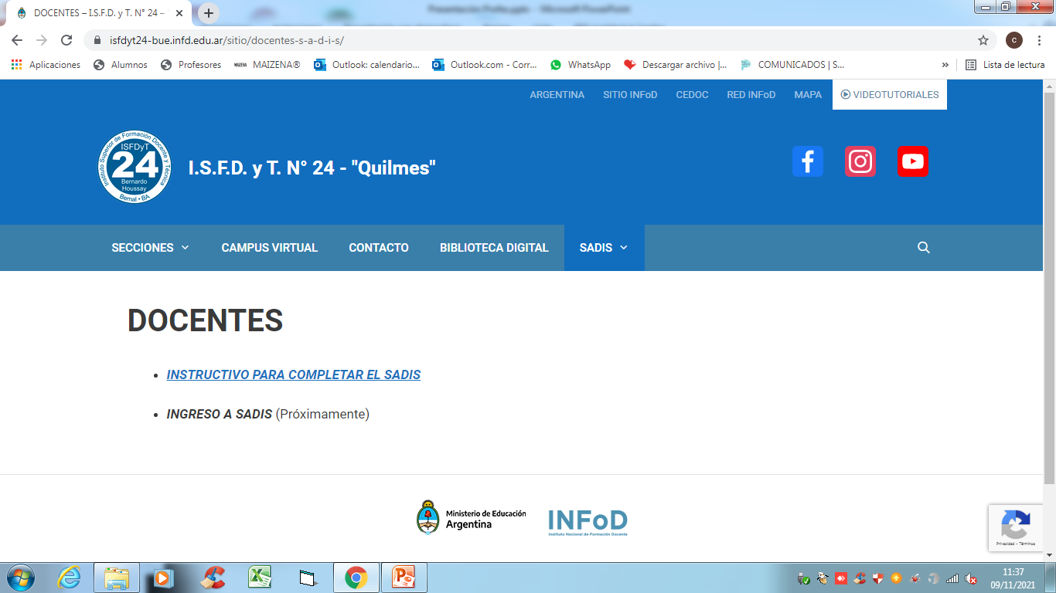
ENTRAR AL INSTRUCTIVO PARA VER COMO SE COMPLETA
LA PLANILLA. LUEGO INGRESAR A SADIS

Slide 3
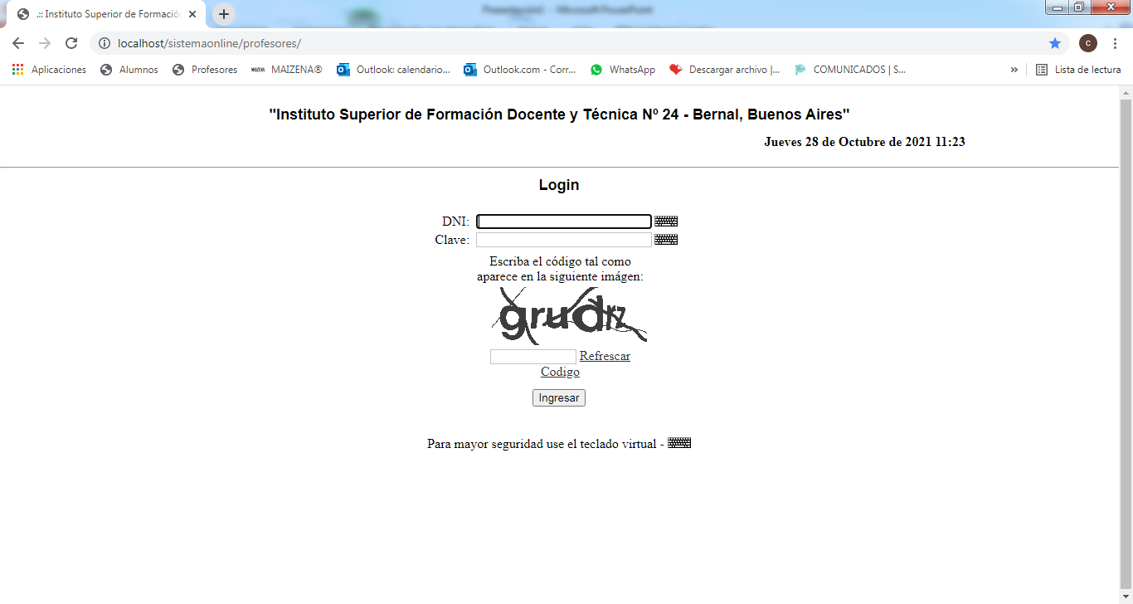
COLOCAR DNI, COMO CLAVE 1234 Y COPIAR EL CODIGO QUE APARECE EN PANTALLA, CLIC EN INGRESAR

Slide 4
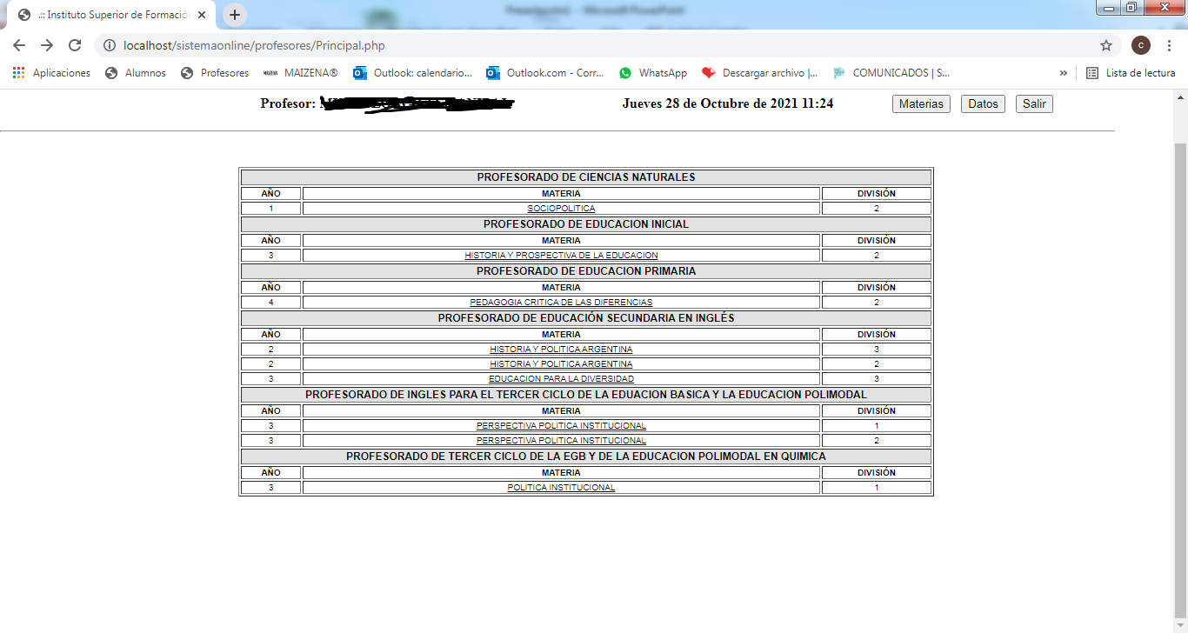
IR A DATOS Y CAMBIAR CONTRASEÑA. LUEGO CLIQUEAR EN LA MATERIA QUE QUEREMOS COMPLETAR

Slide 5
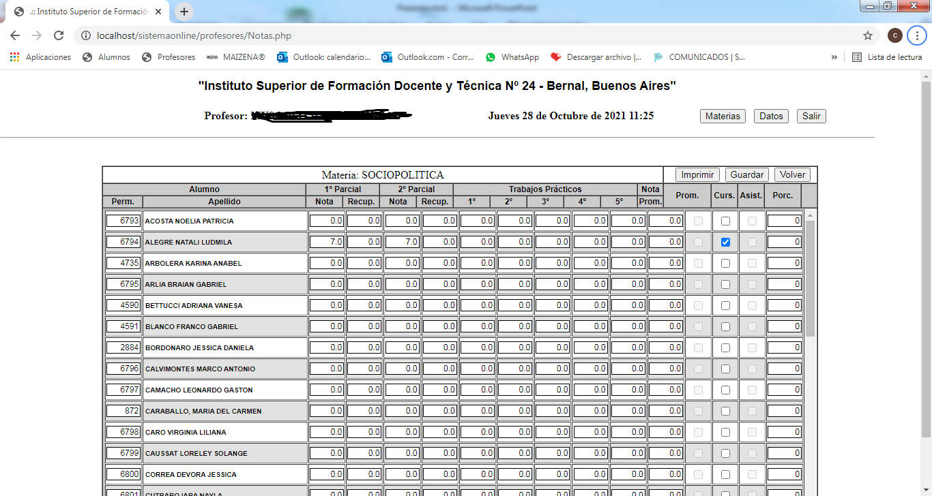
COLOCAR NOTA A CADA ALUMNO SEGÚN HAYA APROBADO LA CURSADA O NO CON “7” O “2” Y TILDAR EN CURS

Slide 6
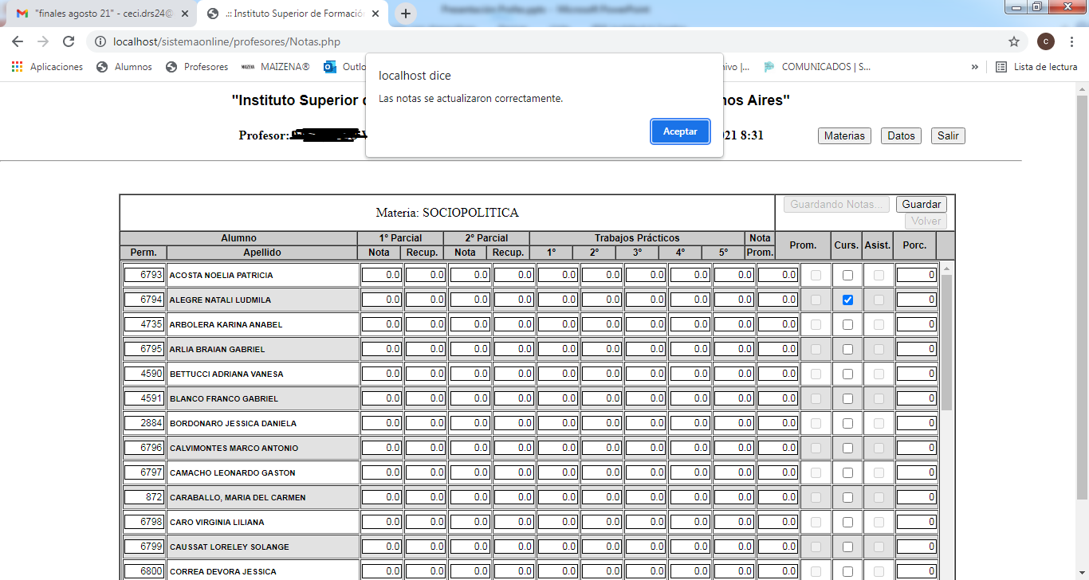
COLOCAR GUARDAR Y ACEPTAR CUANDO APARECE QUE LAS NOTAS SE ACTUALIZARON

Slide 7
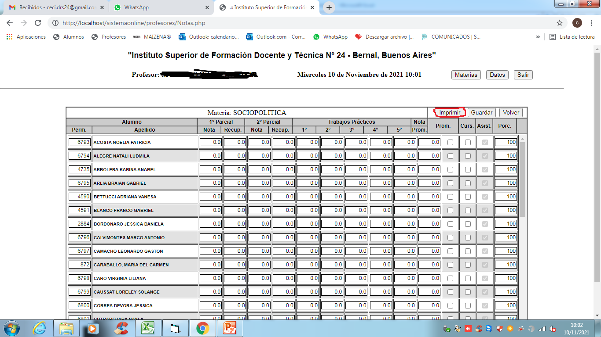
AL CIERRE FINAL DE TODAS LAS CURSADAS IR A IMPRIMIR

Slide 8
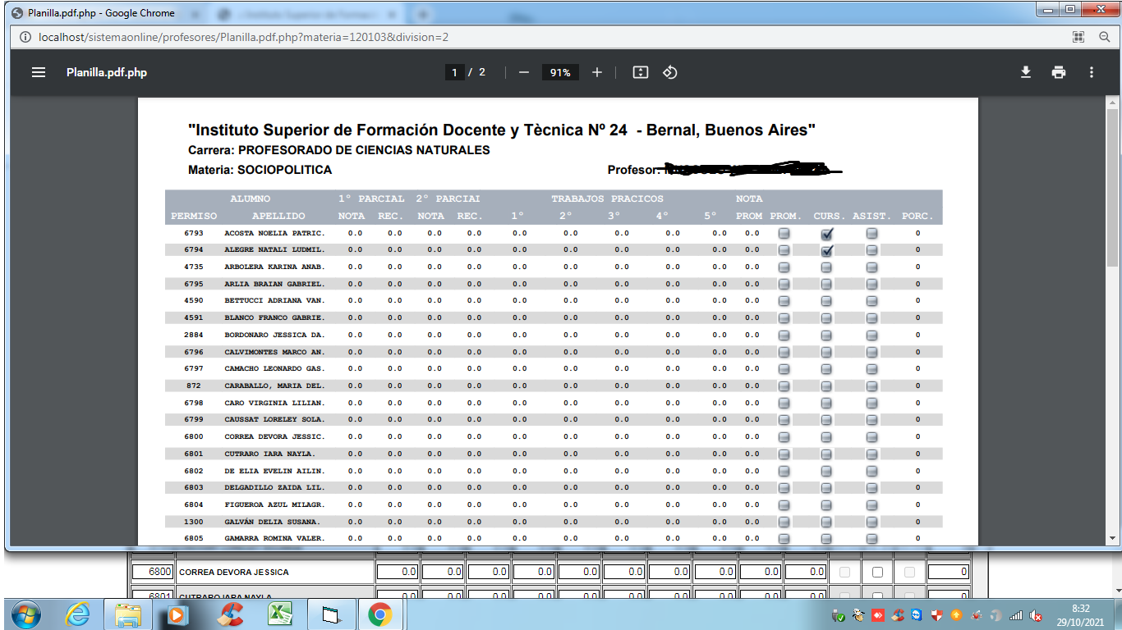
AQUÍ LES APARECEN TODOS LOS ALUMNOS CON SU SITUACION ACADEMICA EN LA MATERIA

Slide 9
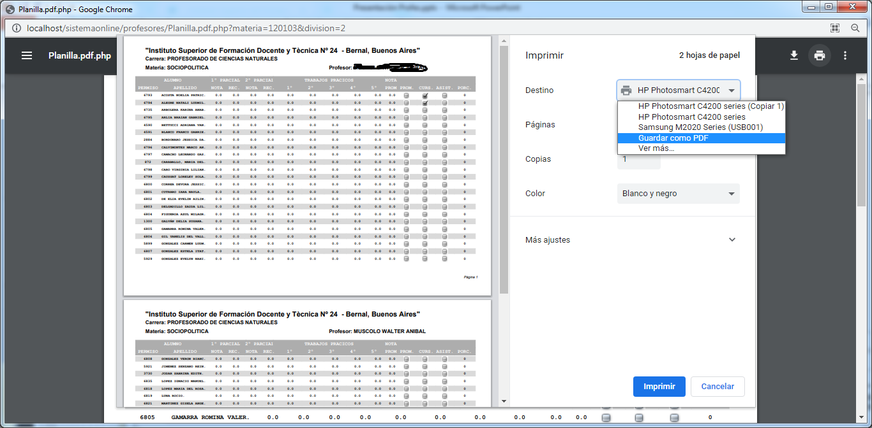
VAMOS A IMPRIMIR Y SELECCIONAMOS GUARDAR EN PDF. SE LO ENVIAMOS AL PRECEPTOR DEL CURSO

